Slide 1
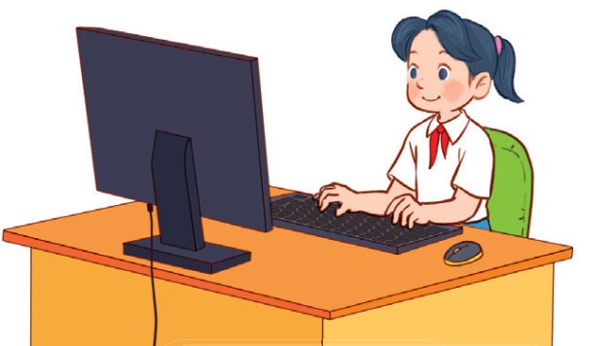
Welcome Teachers to our class _ 5A

Slide 2
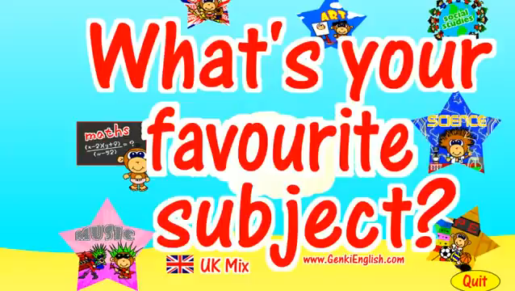

Slide 3

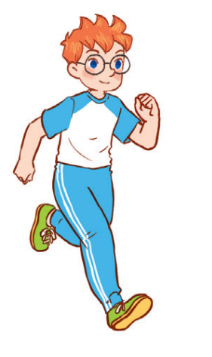
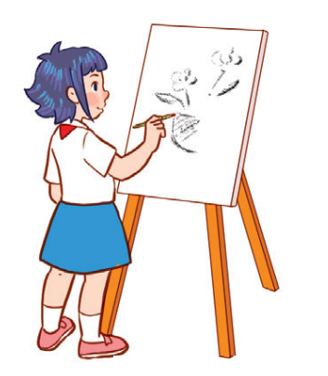
UNIT 8. MY FAVOURITE SUBJECT.
( lesson 2/p1,2,3 )

Slide 4

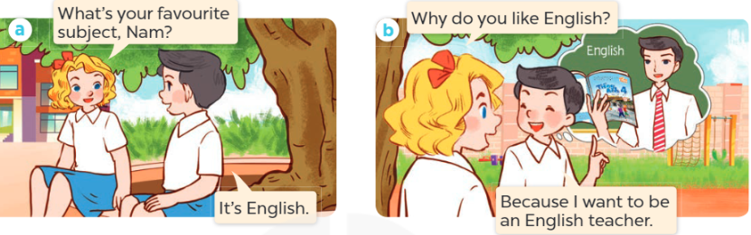
1.Look,listen and repeat.
Vì sao …?
Bởi vì …

Slide 5
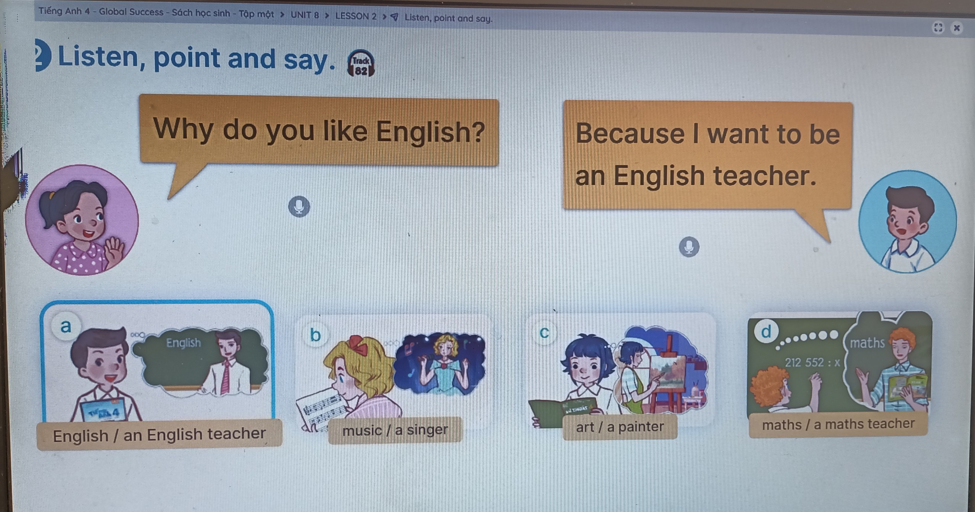

Slide 6
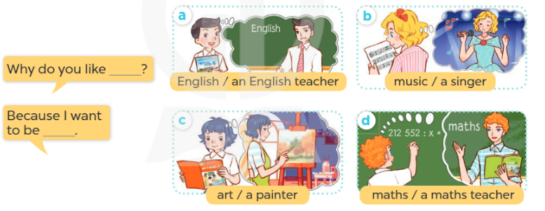
2.Listen, point and say.

Slide 7
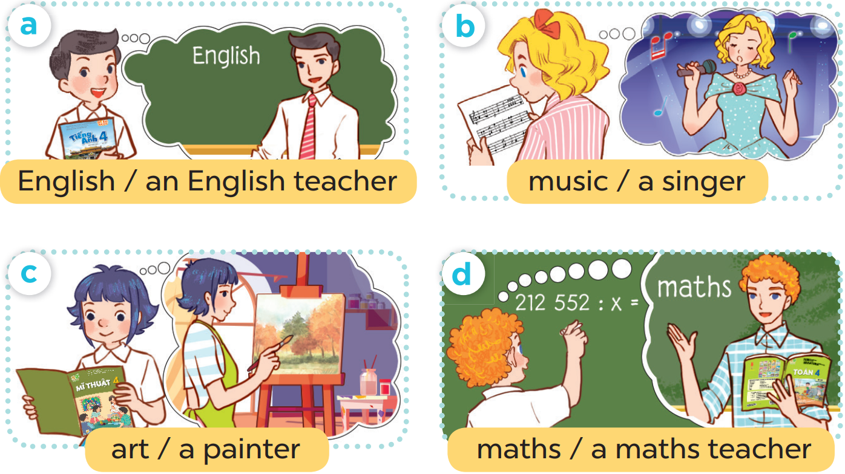
English / an English teacher
Music / a singer
Art / a painter
Maths / a Maths teacher

Slide 8
A: Why do you like ……….. ?
B: Because I want to be ………………….
+ subject ?
+ A job

Slide 9
English
an English teacher
A: Why do you like ……............. ?
B: Because I want to be……………….

Slide 10
Music
a singer
A: Why do you like ……………..?
B: Because I want to be …………

Slide 11
A: Why do you like …………?
B: Because I want to be…………….
Art
a painter

Slide 12
A: Why do you like ………… ?
B: Because I want to be……………………...
Maths
a Maths teacher

Slide 13
A: Why do you like ……….. ?
B: Because I want to be ………………….

Slide 14
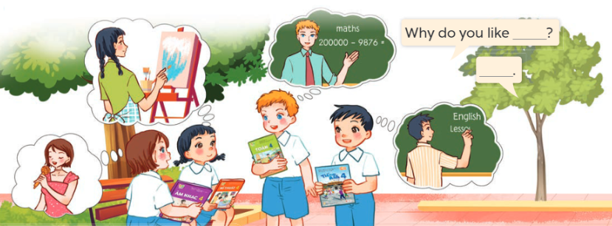
3.Let’s talk.

Slide 15


………… do you like Maths?.
Why
What
When
A
B
C

Slide 16
Because I want to be ….. English teacher.
the
a
an
A
B
C

Slide 17
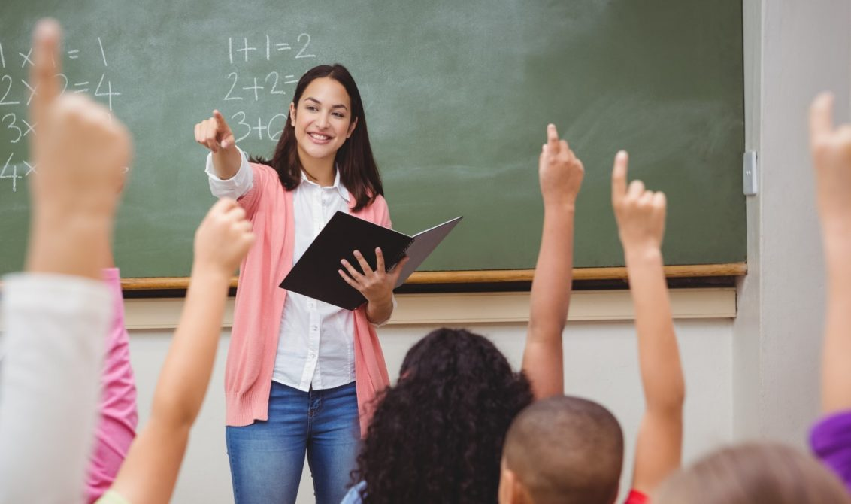
I want to be a ………..
teacher
singer
painter
A
B
C

Slide 18
Because I want …… a doctor.
Tu be
To bi
To be
A
B
C

Slide 19
….. is your favourite subject ?.
What
Why
Who
A
B
C

Slide 20
Thanks for your watching .

Slide 26
A: What subjects do you have today? ( hôm nay bạn có môn gì ?)
B: I have môn học .
A: What subjects do you have on Thứ ? ( bạn có môn gì vào thứ ……. ?)
B: I have môn học .
A: When do you have môn học ? (bạn có môn... vào thứ mấy ?)
B: I have môn học on thứ .
A: What subjects do you like ? ( bạn thích môn gì ?)
B: I like môn học.
A: What is your favourite subject ? ( môn yêu thích nhất là gì?)
B: My favourite subject is ( môn học).
A: Why do you like ( môn học )?
B: Because I want to be a/ an ( nghề)

Slide 27
A: What subjects do you have today? ( hôm nay bạn có môn gì ?)
B: I have maths, Music and IT. .
A: What subjects do you have on Tuesdays?( bạn có môn gì vào thứ ?)
B: I have music, English and PE .
A: When do you have Vietnamese ? (bạn có môn... vào thứ mấy ?)
B: I have Vietnamese on Tuesdays and Fridays .
A: What subjects do you like ? ( bạn thích môn gì ?)
B: I like music and IT.
A: What is your favourite subject ? ( môn yêu thích nhất là gì?)
B: My favourite subject is Maths.
A: Why do you like Maths ?
B: Because I want to be a Maths teacher

Slide 28
Listen and number.
2
2

Slide 29
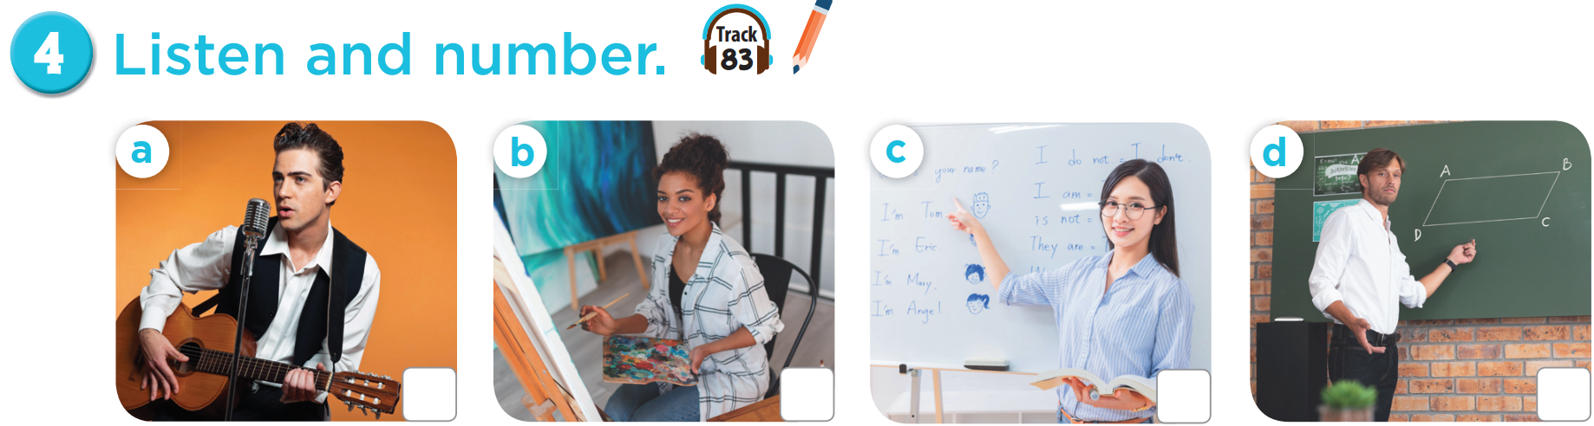
Maths
Teacher
English
Teacher
Singer
Painter
3
1
4
2

Slide 30
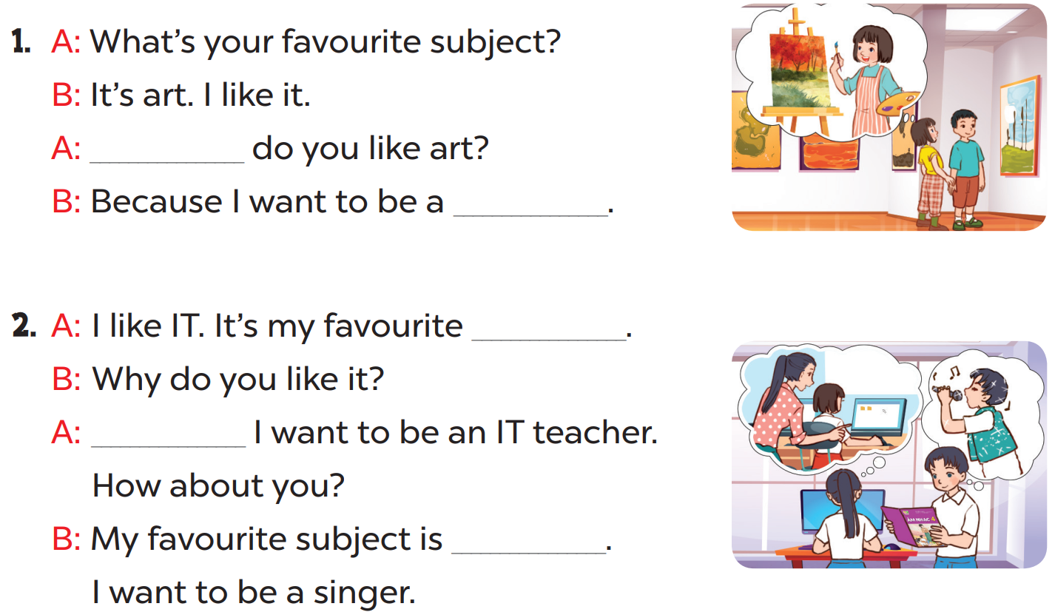
Why
painter
subject
Because
music

Slide 31
A: What subjects do you have today? ( hôm nay bạn có môn gì ?)
B: I have môn học .
A: What subjects do you have on Thứ ?( bạn có môn gì vào thứ ……. ?)
B: I have môn học .
A: When do you have môn học ? (bạn có môn... vào thứ mấy ?)
B: I have môn học on thứ .
A: What subjects do you like ?( bạn thích môn gì ?)
B: I like môn học.
A: What is your favourite subject ? ( bạn thích nhất môn nào ?)
B: My favourite subject is môn học.
A: Why do you like môn học ? ( tại sao bạn thích môn…?)
B: Because I want to be a/ an nghề nghiệp.

Slide 32
A: What subjects do you have today? ( hôm nay bạn có môn gì ?)
B: I have Art .
A: What subjects do you have on Tuesdays ?( bạn có môn gì vào thứ ?
B: I have Art and music .
A: When do you have English ? (bạn có môn... vào thứ mấy ?)
B: I have English on Mondays .
A: What subjects do you like ?( bạn thích môn gì ?)
B: I like Art.
A: What is your favourite subject ? ( bạn thích nhất môn nào ?)
B: My favourite subject is maths.
A: Why do you like maths ? ( tại sao bạn thích môn…?)
B: Because I want to be a Maths Teacher

Slide 33
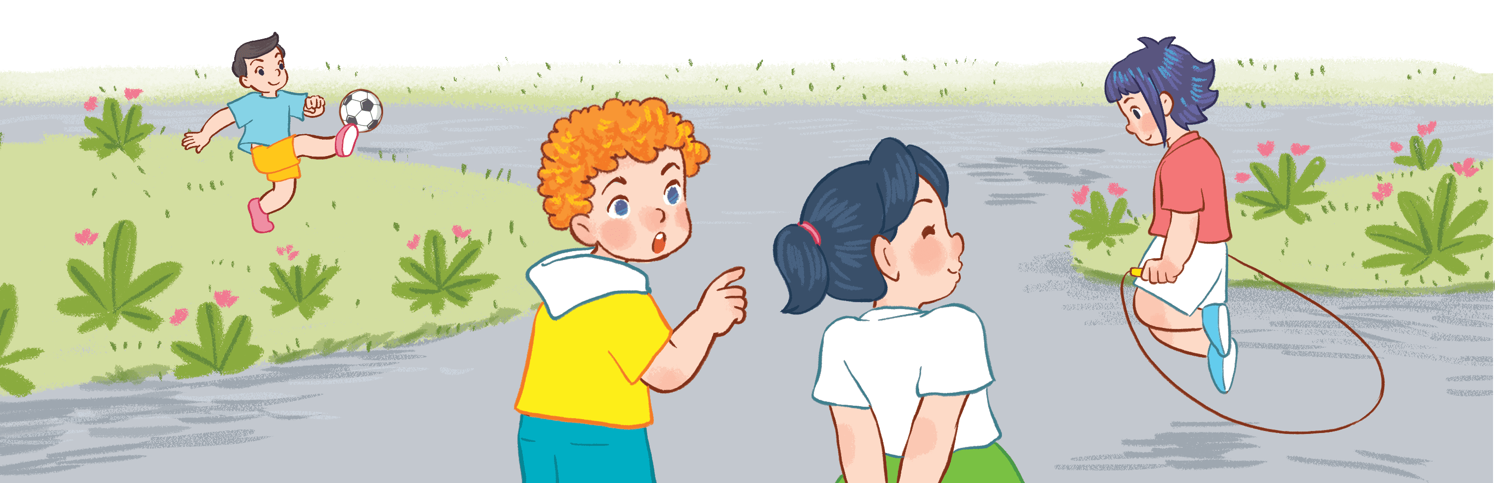
4
4
Let’s play.

Slide 34
